Slide 1
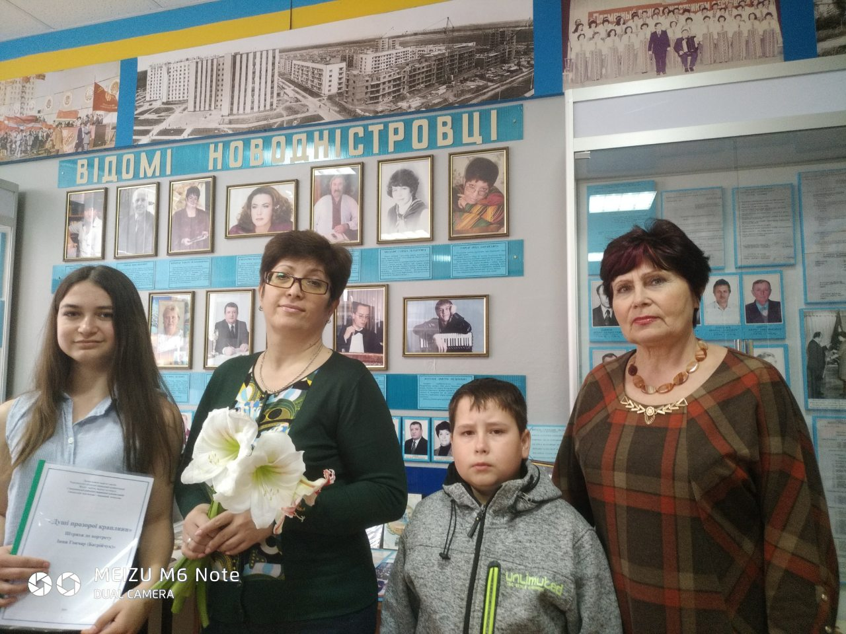
«Душі прозорої краплини»
Штрихи до портрету
Інни Гончар
Роботу виконали:
Шибінський Віктор Юрійович,
учень 6 класу ;
Федишена Ілонна Юріївна
учениця 7 класу Ожівського навчально – виховного комплексу
Керівники:
Шевчук Іванна Вікторівна,
директор Ожівського навчально-виховного комплексу;
Шибінська Валентина Іванівна,
учитель мистецтва
Ожівського навчально-виховного комплексу

Slide 2
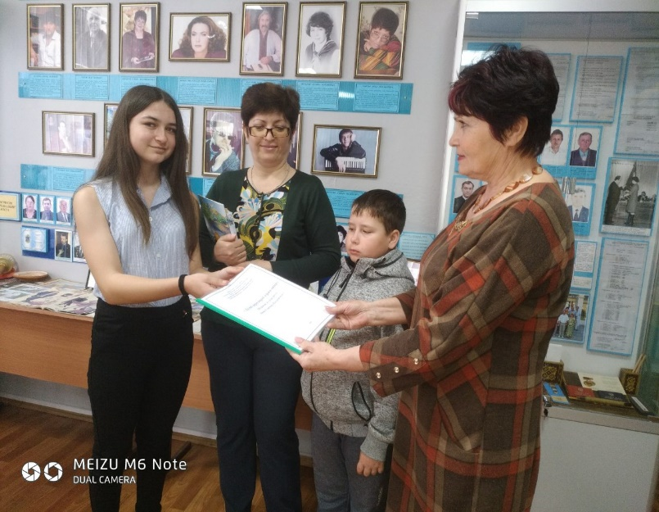
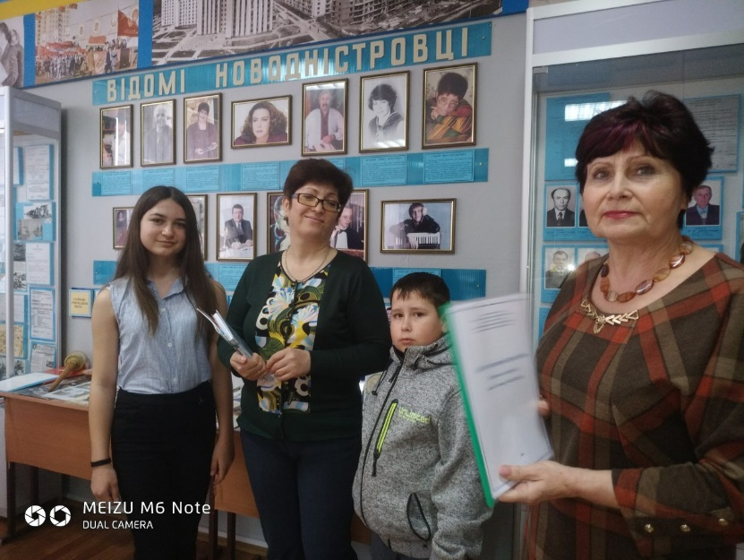
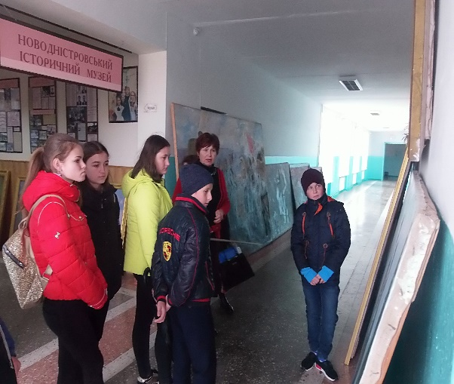
Актуальність дослідження:
Сьогодні, у час збурень і протиріч, людині важко сформувати внутрішні ідеали. Щоб не повестись на фальшиву оману, варто звертатись до поезії. Справжня поезія вбереже кожного від моральних блукань. Тож, обравши тему для дослідження «Душі прозорої краплини» Штрихи до портрету Інни Гончар (Багрійчук), ми намагаємось не тільки розтлумачити «таємний код» віршів мудреця сучасності, а й винайти нову панацею від «епідемії» ХХІ століття – моральної деградації. Остаточною метою нашої «розвідки» є бажання привернути увагу сучасного читача до майже втрачених можливостей – приділяти увагу «високому» мистецтву, читати поезію і розуміти її, насолоджуватись витвором поетеси.

Slide 3
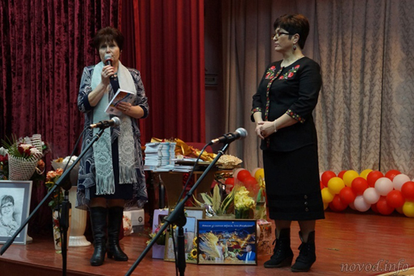
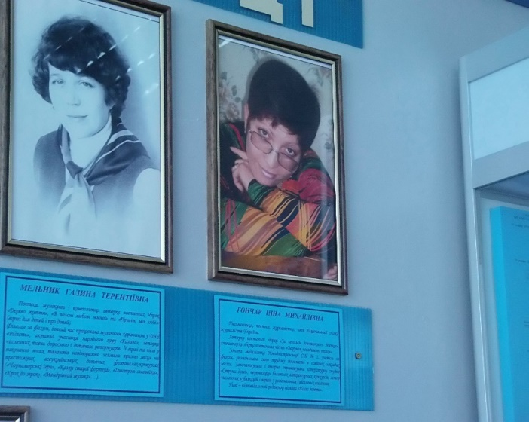
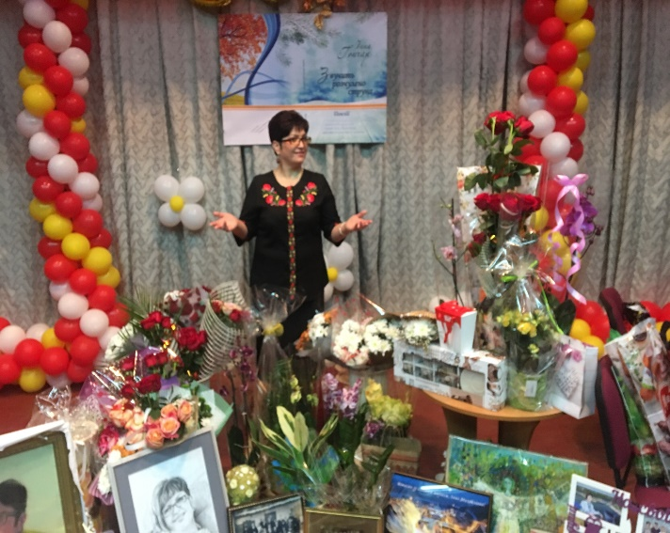
Об’єкт дослідження: життя та творчість української письменниці родом з Буковини Інни Михайлівни Гончар (Багрійчук)
Предмет дослідження: Збірки «За пензлем дивовижного митця», «Дарунок невидимого птаха», «Душі прозорої краплини», «Звучить розчулено струна».
Мета дослідження: полягає у представленні й розкритті творчості сучасної української письменниці з Буковини, людини неординарної, яка у своїх творах веде читача у мандрівку по кривавих і жорстоких сторінках історії нашого багатостраждального буковинського краю. Популяризувати ім’я письменниці, використання її творів у різноманітних мистецьких конкурсах.

Slide 4
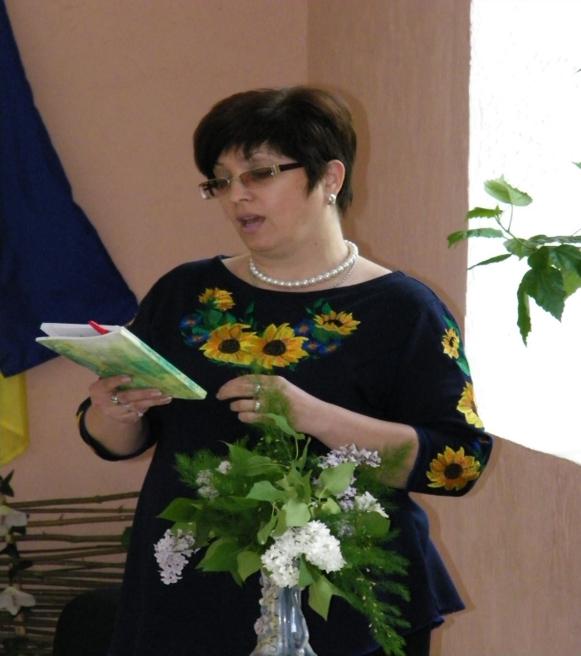
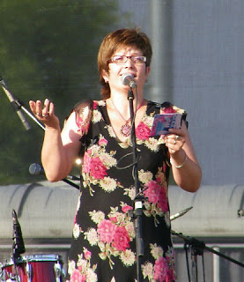
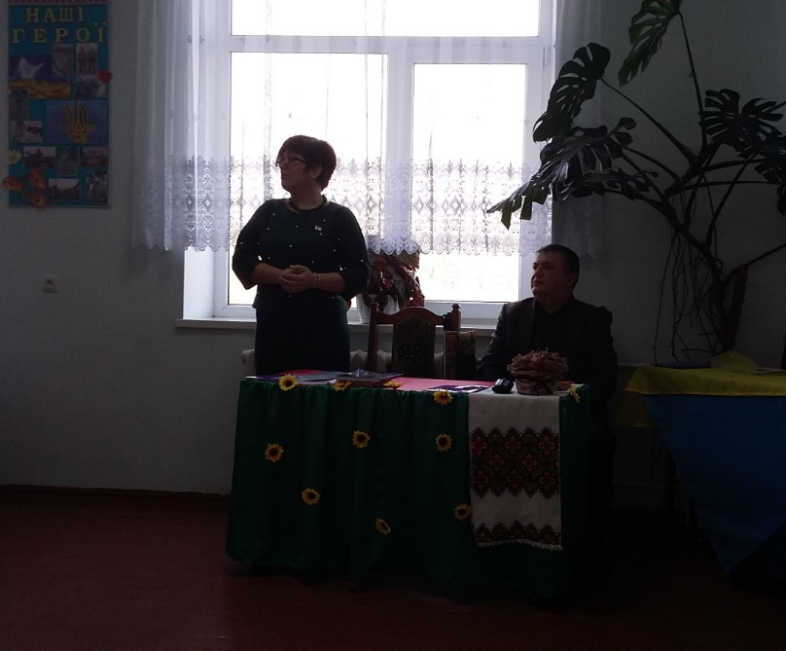
Завдання дослідження:
1) дослідити творчість буковинської поетеси Інни Гончар ;
2)проаналізувати збірки «За пензлем дивовижного митця», «Дарунок невидимого птаха», «Душі прозорої краплини».

Slide 5
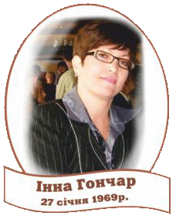
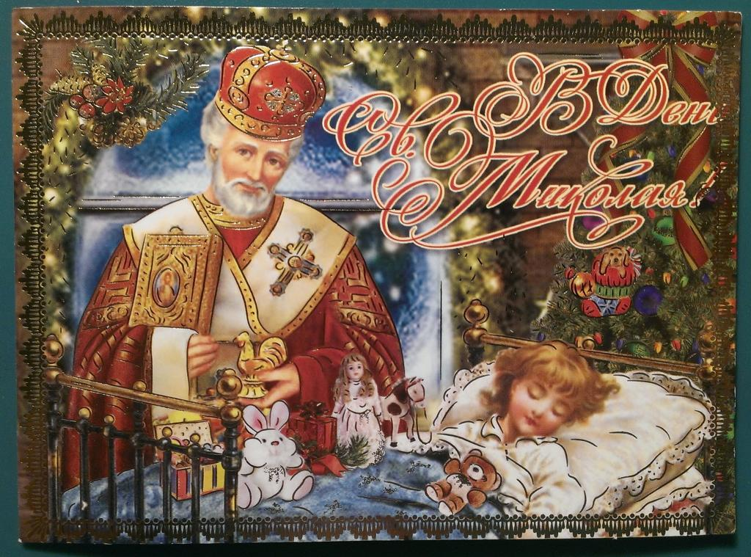
.
Інна Михайлівна Гончар народилася у селі Коболчин, що на Сокирянщині Чернівецької області у сім’ї вчителів.
Член Національної спілки журналістів України, лауреат обласної премії імені Ольги Кобилянської в номінації «Поезія».
Усе, як і завжди: і мрії дитячі,
Смішні й дуже щирі наївні листи…
Та є серед них ті, що нищечком плачуть
Й безмовно кричать: «Миколай, захисти!»

Slide 6
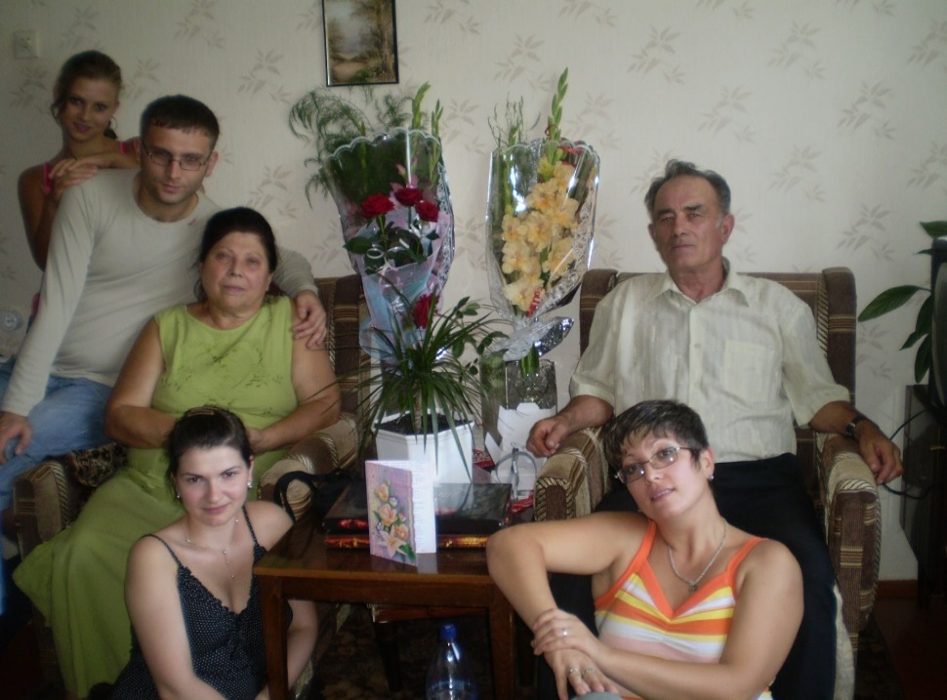
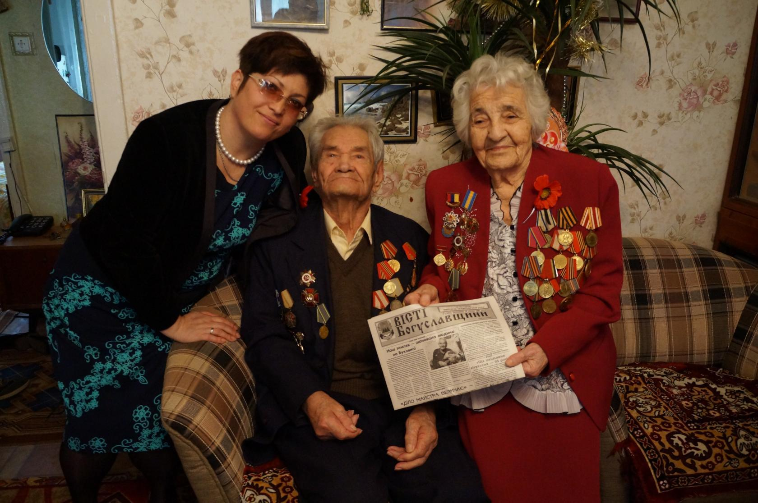
Родина поетеси: батьки, І. Гончар з донькою,
та її брат Олександр з дружиною

Slide 7
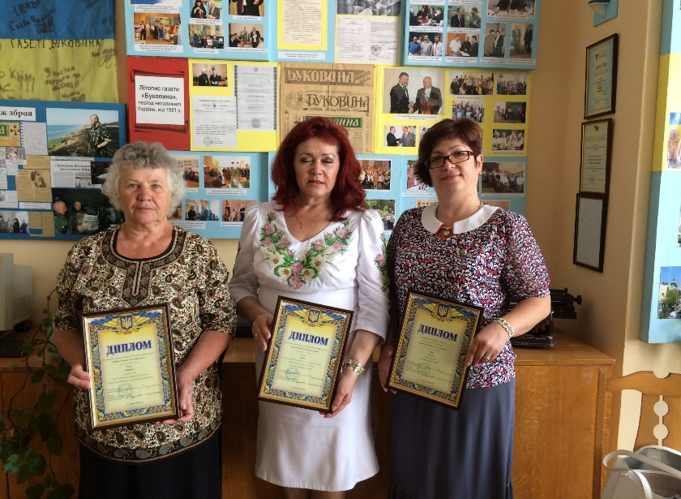
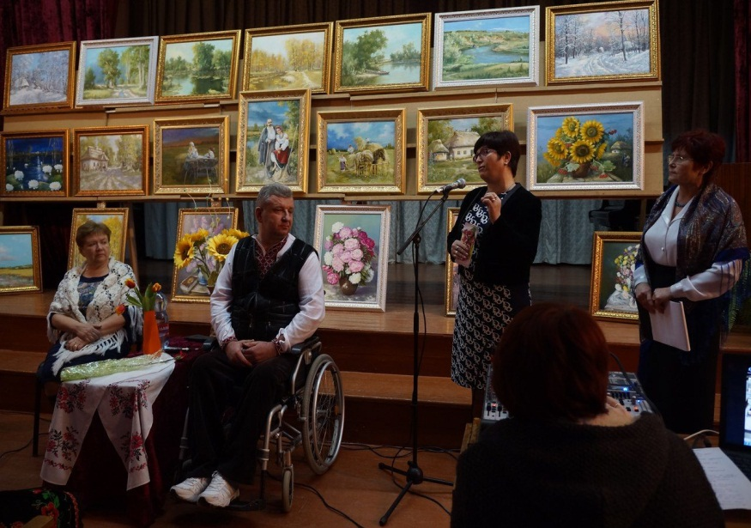
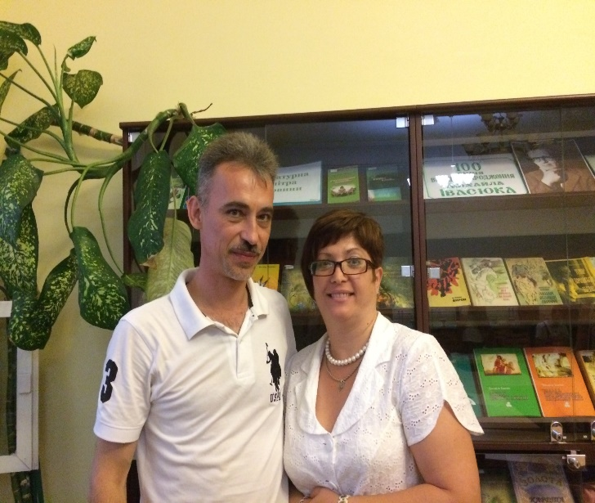
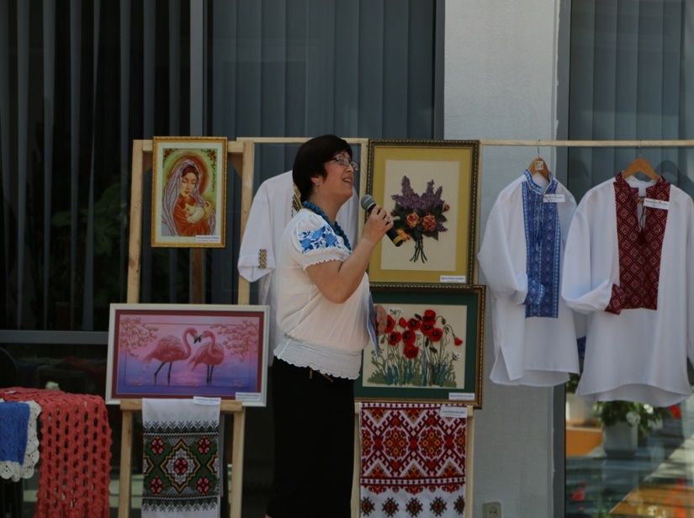
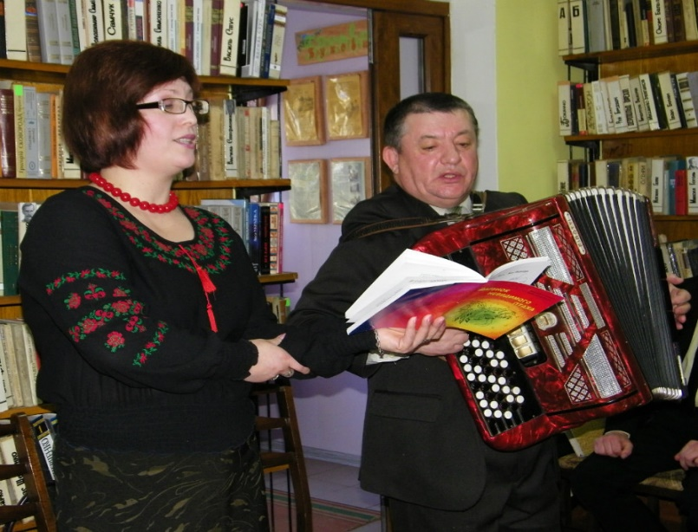
Життя І.М. Гончар нерозривно пов’язалось із словом, ноткою…

Slide 8
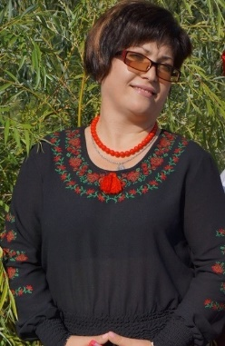
… вона просто йде вперед, стикаючись з неправдою та пекучим болем несправедливості, одразу щасливо пірнаючи в чемні миттєвості – а потім дарує все це дотиком щирої душі новим і новим рядкам.

Slide 9
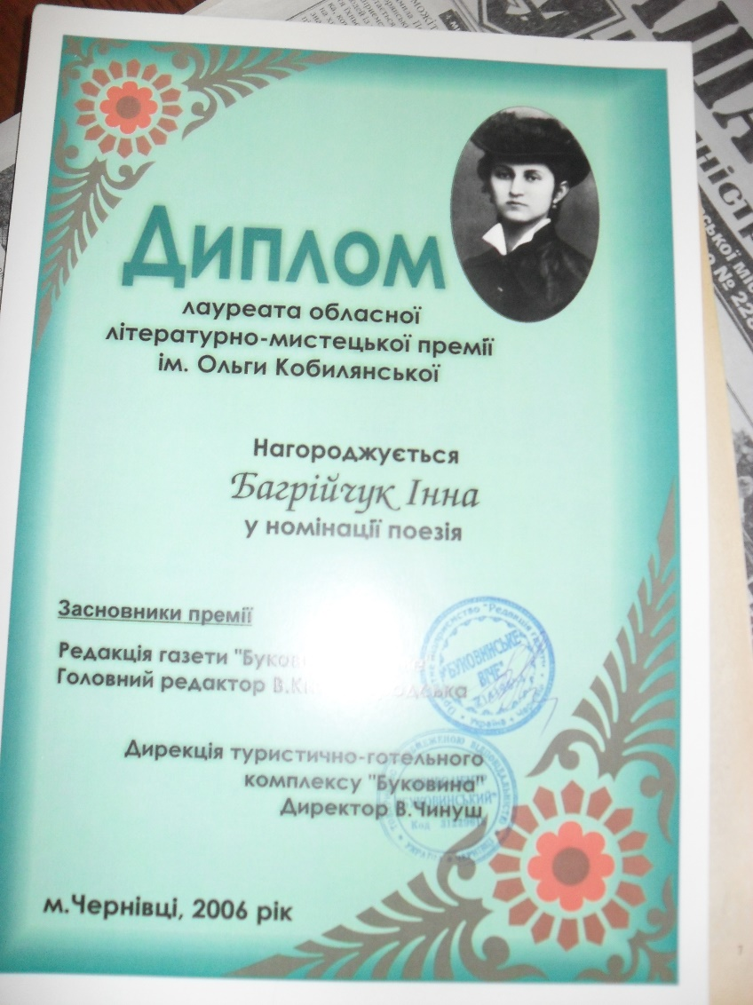
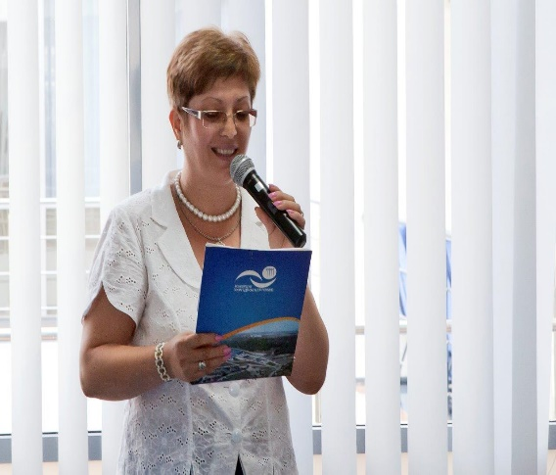
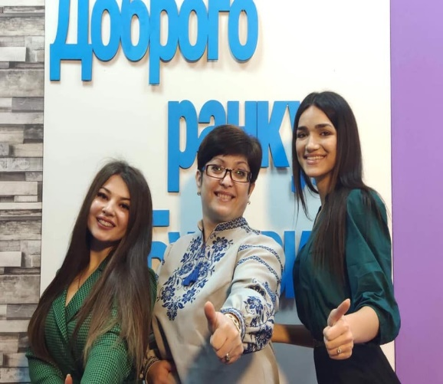
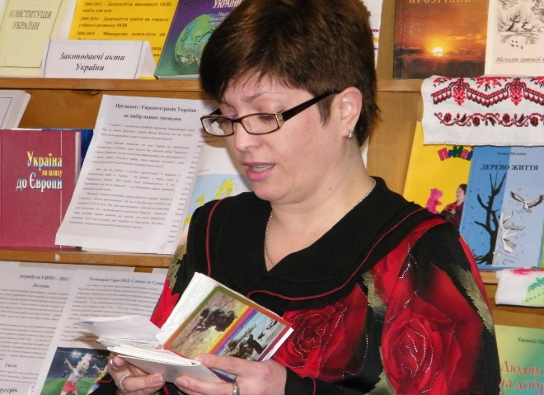
Куди відлітають любові ключі?
За обрії щастя, утративши крила,
востаннє зорею згубившись вночі,
зітхають десь там опустившись безсило.
І. М. Гончар
Диплом лауреата обласної
літературно-мистецької премії ім. Ольги Кобилянської

Slide 10
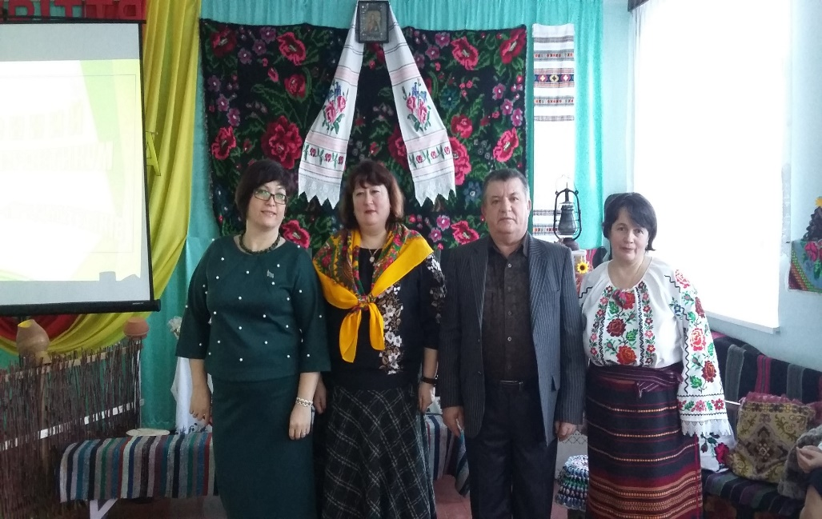
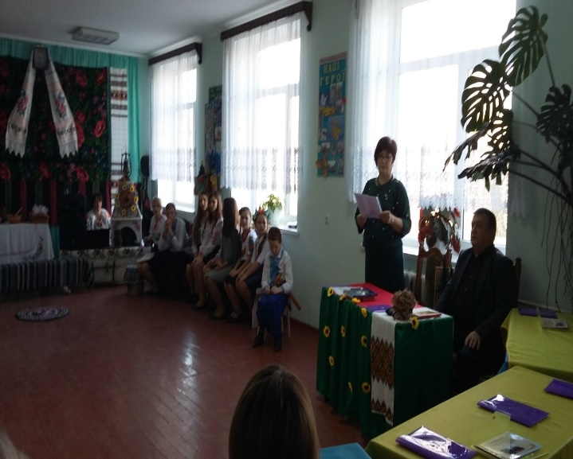
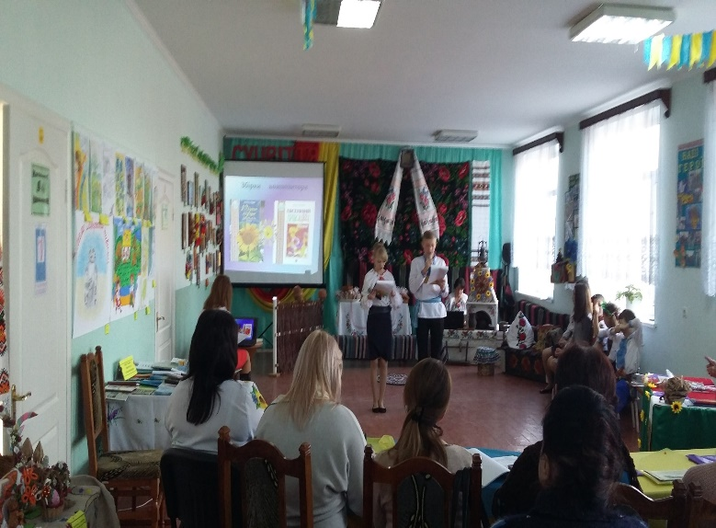
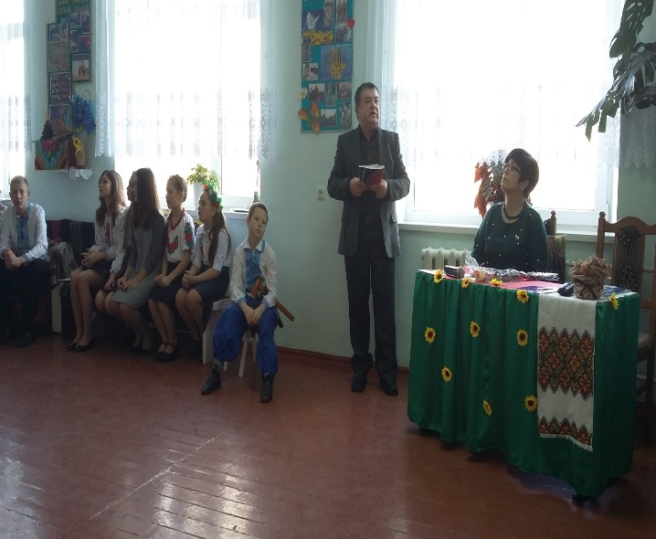
Зустріч з митцями краю
«Суцвіття музики і слова»

Slide 11
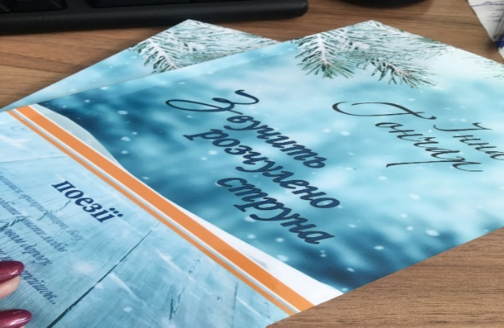
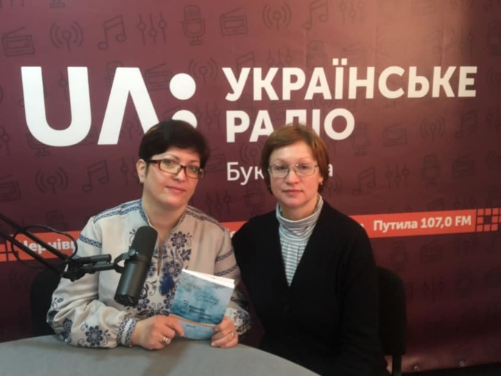
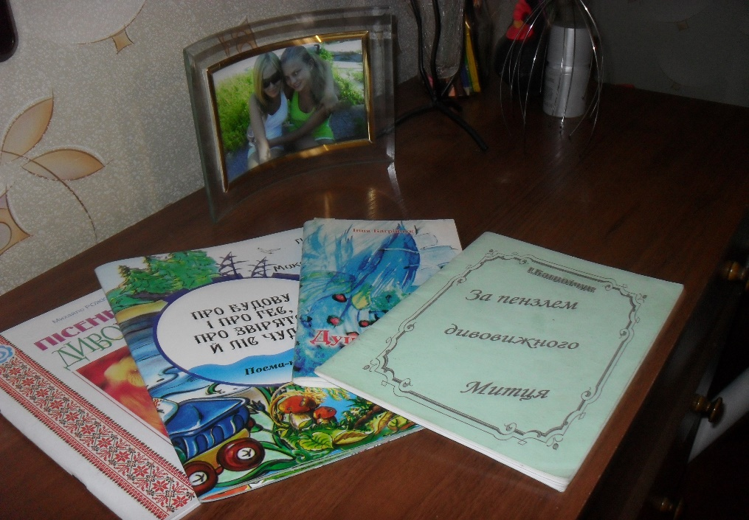
Інна Гончар (Багрійчук) –
авторка шести збірок віршів
Перша збірка «За пензлем дивовижного митця» в 2002 році.
Друга – «Душі прозорої краплини» в 2006 році.
Третя – «Дарунок невидимого птаха» в 2006 році.
Четверта – «Суцвіття музики і слова» в 2010 році.
П’ята – «Пісенний дивоцвіт» в 2010 році.
Шоста – «Звучить розчулено струна» в 2019 році

Slide 12
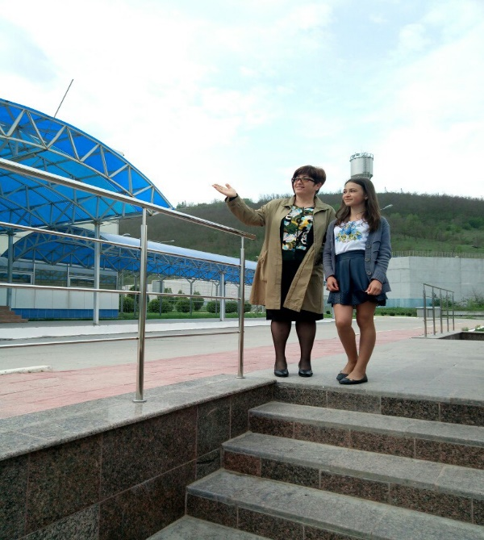
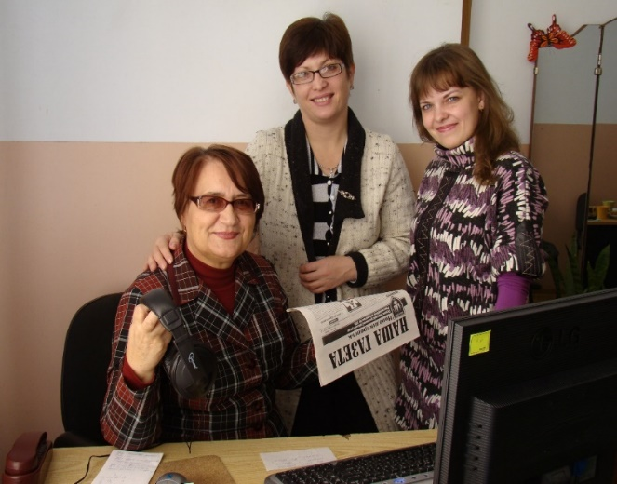
На сьогодні Інна Гончар – фахівець зі зв’язків з громадськістю філії «Дирекція з будівництва Дністровської ГАЕС» ПрАТ «Укргідроенерго»
Інна Гончар - кореспондент міського часопису
«НАША ГАЗЕТА» Новодністровськ-інфо.

Slide 13
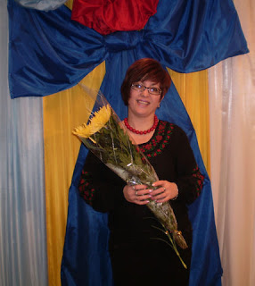
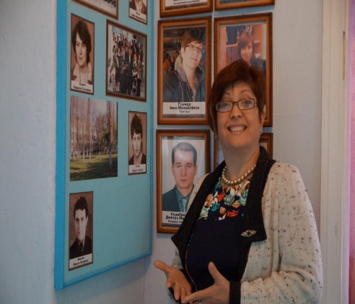
Відзнаки, нагороди І.М. Гончар
- Лауреат конкурсу знавців творчості Михайла Івасюка
- Переможець радіовікторини до 50-річчя Володимира Івасюка
- Лауреат поетичного конкурсу до 65-річчя утворення Чернівецької області
- Лауреат літературно-мистецької премії імені Ольги Кобилянської(2006)
- Член Національної спілки журналістів України [НСЖУ] (2008)
- Член Всеукраїнського товариства «Просвіта» імені Тараса Шевченка.
- Ювілейна медаль «За вірність Заповітам Кобзаря»

Slide 14
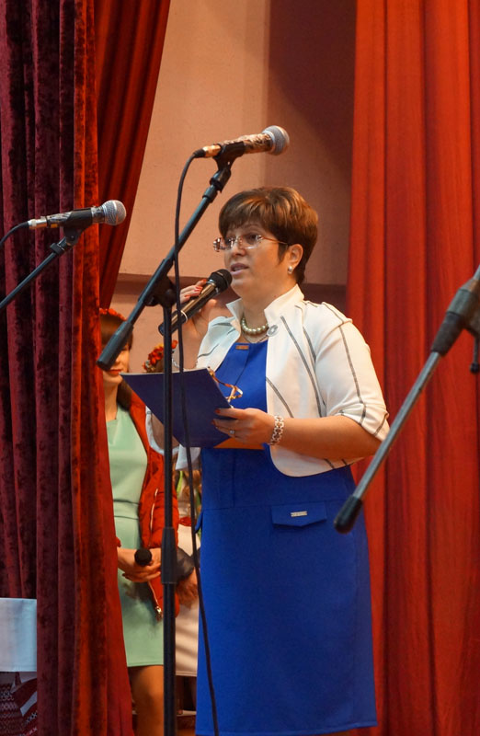
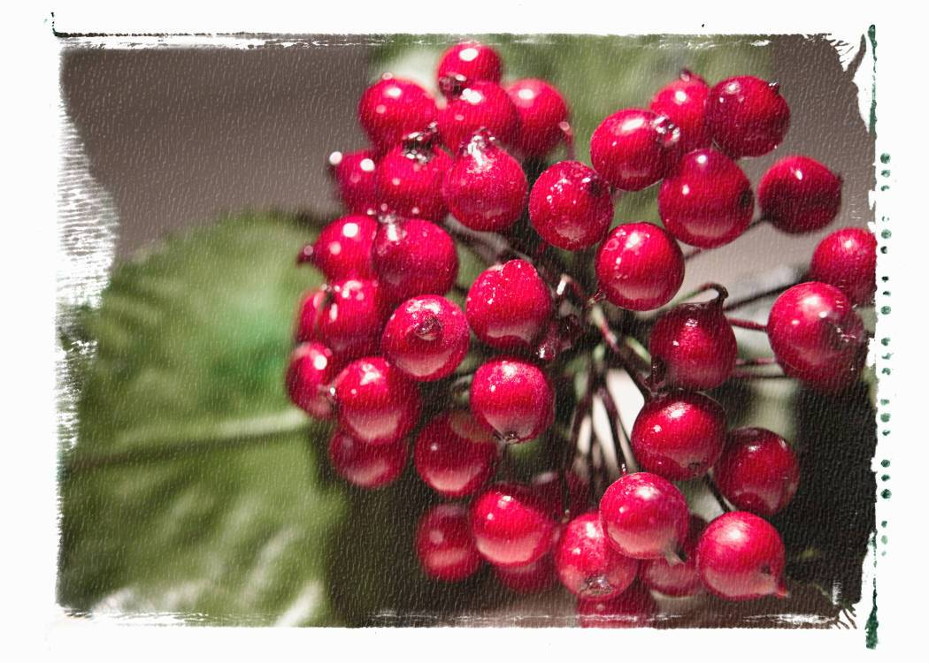
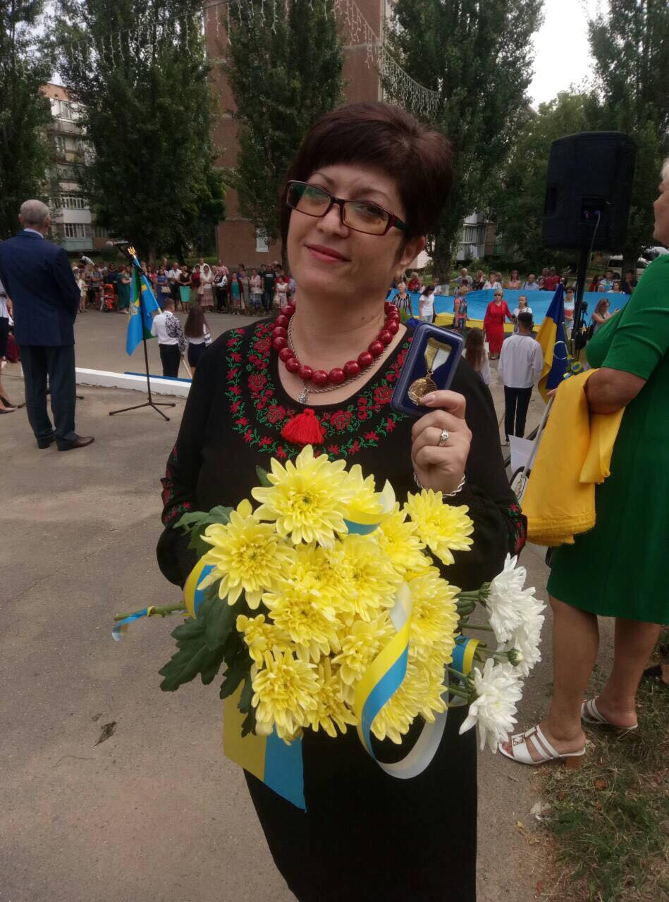
За пензлем дивовижного митця
Нам болить Україна і вранці, і вдень,
в горобинових краплях надії, Бережемо суцвіття вкраїнських пісень
Свого слова забути не смієм!
І. М. Гончар
Зелене марево банкнот,
Копиці західних рахунків,
А люд простий – завжди банкрут,
Лиш стогін в серці лине лунко…
І. М. Гончар

Slide 15
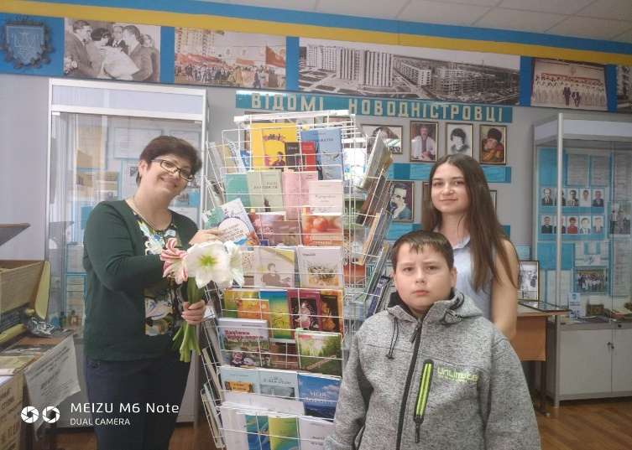
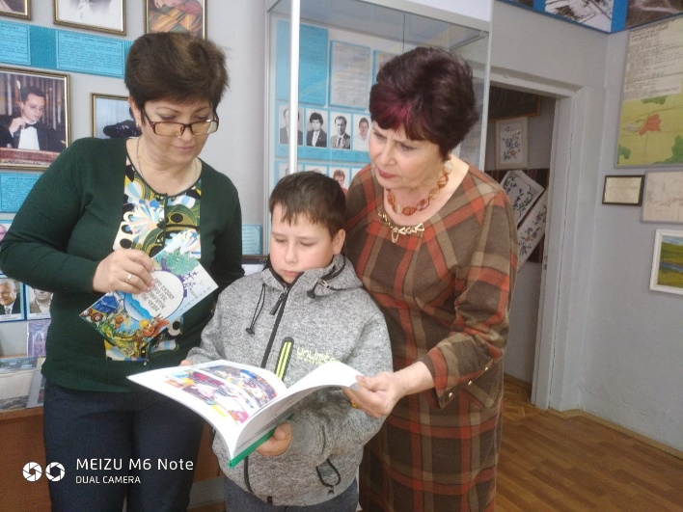
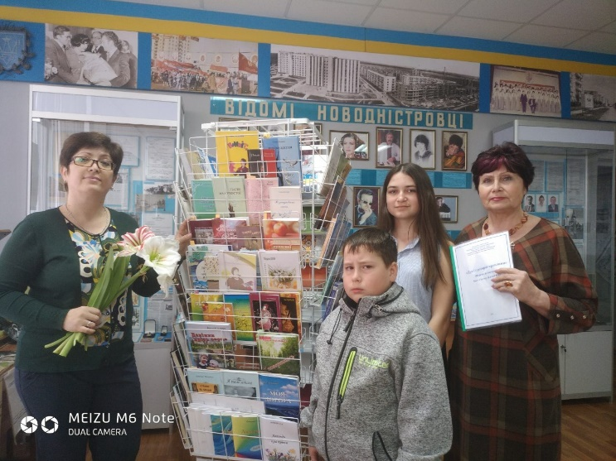
ВИСНОВКИ
Практична цінність цієї роботи визначається тим, що вона пропагує багатство творчості Інни Гончар , змушує замислитися над реаліями минулого і сучасного життя як Буковини, так і всієї України. Може бути використана на уроках літератури рідного краю, позакласній та позашкільній роботі.

Slide 16
Дякуємо за увагу!

